Slide 1



Curso de Desenvolvimento em Python
Aula 1 - Introdução à Lógica de Programação e Python
Prof. Me. Ronaldo Caetano

Slide 2






Objetivos da Aula
Compreender o que é programação e algoritmos
Conhecer os principais paradigmas de programação
Entender o que é Python e suas aplicações
Configurar o ambiente de programação
Escrever os primeiros códigos em Python

Slide 3




O que é Programar?
Dar instruções a um computador
Comunicar-se com a máquina através de uma linguagem que ela entenda
Resolver problemas através de sequências lógicas
Dividir problemas complexos em passos simples e ordenados
Exemplo cotidiano: "Fazer um café"
Um algoritmo que todos conhecemos: uma sequência de passos para atingir um objetivo

Slide 4
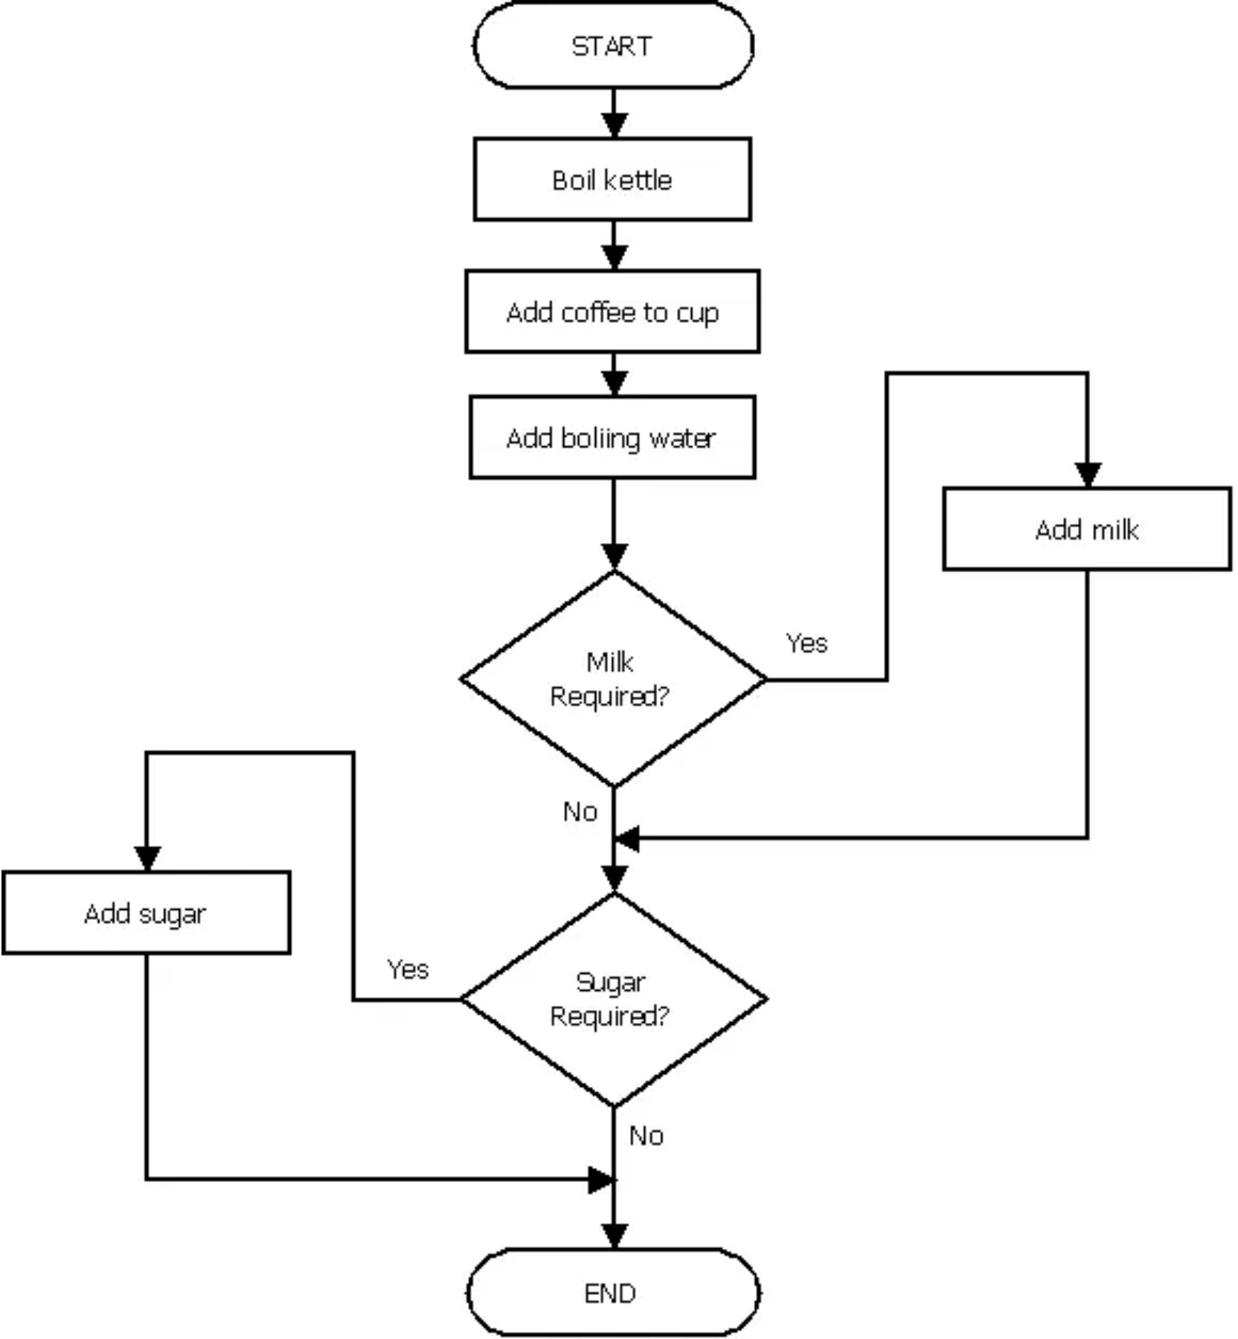
Exemplo - Algoritmo "Fazer um café"
1
Pegar cafeteira
2
Colocar filtro
3
Adicionar pó de café
4
Adicionar água
5
Ligar cafeteira
6
Aguardar passar
7
Servir café

Slide 5


Paradigmas de Programação
Imperativo
Orientado a Objetos
Foco em
como fazer
(passo a passo)
Foco em
objetos
representados no mundo real.
Exemplos:
Exemplo:
Receitas de bolo
"Carro" como objeto com:
Algoritmos sequenciais
Atributos: cor, modelo
Instruções passo a passo
Métodos: ligar, frear

Slide 6



Lógica de Programação
Sequência
Passos executados um após o outro, em ordem definida
Decisão (condicional)
"se... então..." - Executa diferentes blocos de código dependendo de condições
Repetição (laço)
Repete um bloco de código várias vezes, até que uma condição seja satisfeita

Slide 7
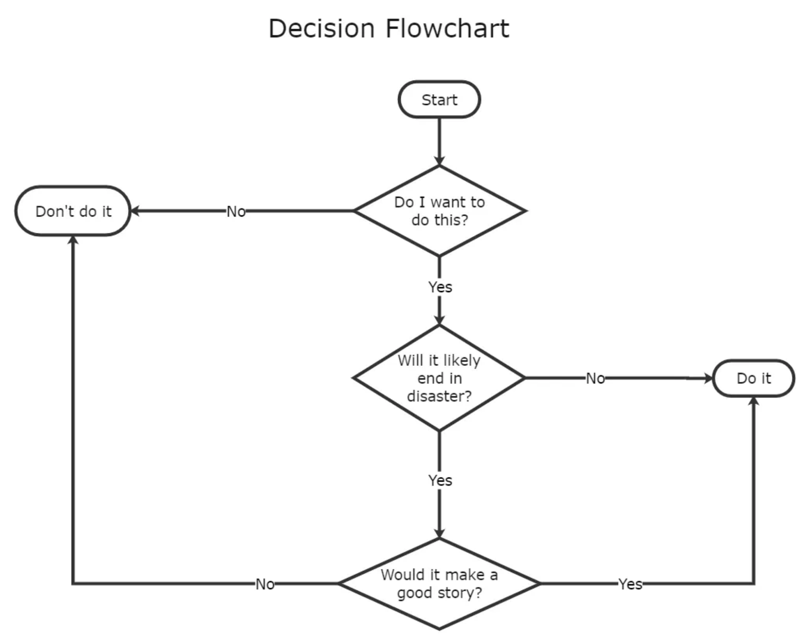
Exemplo - Pseudocódigo "Verificar se posso sair"
Início
Se
estiver chovendo
Se
tenho guarda-chuva
Então
posso sair
Senão
não posso sair
Senão
posso sair
Fim
Observe:
Estrutura de decisão aninhada
Indentação para mostrar hierarquia
Palavras-chave destacadas

Slide 8







O que é Python?
Linguagem de alto nível
Aplicações:
Mais próxima da linguagem humana, facilitando o aprendizado
Desenvolvimento Web
Análise de Dados
Inteligência Artificial
Automação
Código limpo e simples
Sintaxe fácil, clara e legível, com menos linhas de Código, Livre e Aberto com Biblioteca Ampla, aplicação tanto orientada de objetos como funcional.
Jogos
Aplicativos

Slide 9
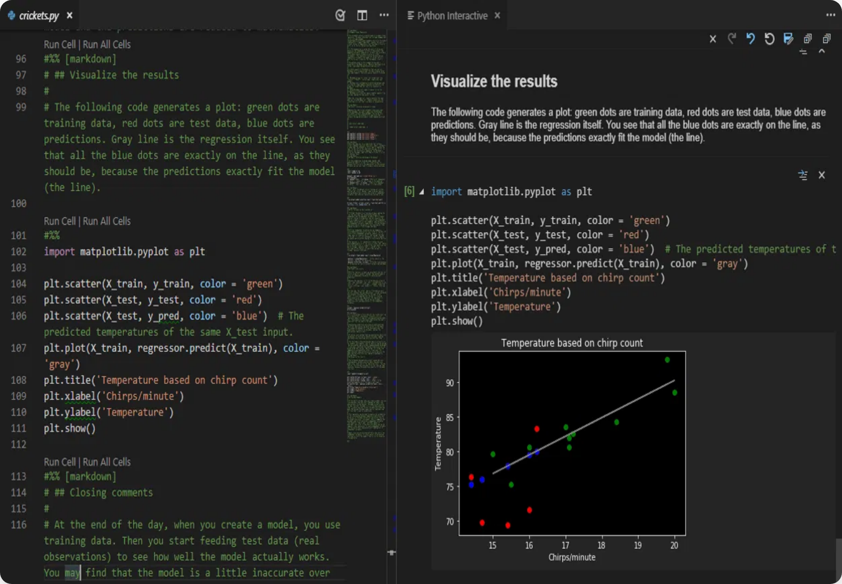



Instalação do Ambiente
Python
https://www.python.org/
Baixe e instale a versão mais recente
VS Code
https://code.visualstudio.com/
Editor de código recomendado
Extensão Python para VS Code
Instale através do menu de extensões do VS Code.
Python ( Para reconhecer a linguagem)
VSCODE ICONS (Ícones para arquivos)
CODE RUNNER (Ajuda a executar e testar os cod’s)
- Configurações – Extensions Settings
- <Run in terminal>.

Slide 10

Nosso Primeiro Código em Python
Código:
print(
"Olá, mundo!"
)
Resultado esperado:
Olá, mundo!
O que aconteceu?
A função
print()
exibe texto na tela
O texto entre aspas é chamado de
string
Este é o programa mais básico em Python

Slide 11

Operadores Matemáticos
print(5 + 3)
# Soma
print(10 - 2)
# Subtração
print(4 * 2)
# Multiplicação
print(8 / 2)
# Divisão
print(5 ** 2)
# Potência
print(10 % 3)
# Resto da divisão
Resultado:
8
8
8
4.0
25
1
Observe:
A divisão sempre retorna um número decimal (float)
O operador
**
calcula potências
O operador
%
retorna o resto da divisão

Slide 12


Comentários e Erros
Comentários:
# Isso é um comentário
print(
"Comentário acima"
)
Erros comuns:
# print("Erro aqui) -> aspas não fechadas
Tipos de erros frequentes:
IndentationError
: Problemas de indentação ( geralmente é um espaço á esguerda)
SyntaxError
: Aspas ou parênteses não fechados
NameError
: Variáveis não definidas
TypeError
: Operações com tipos incompatíveis
Dica:
Leia as mensagens de erro com atenção! Elas geralmente indicam exatamente o que está errado e onde o problema ocorre.

Slide 13


Exercício de Fixação
Crie os seguintes algoritmos em pseudocódigo:
1
Ir ao mercado
Desenvolva um algoritmo com os passos necessários para ir ao mercado e comprar itens de uma lista.
2
Calcular a média de duas notas
Crie um algoritmo que receba duas notas, calcule e mostre a média entre elas.
3
Verificar se pode sair de casa
Elabore um algoritmo que verifique se uma pessoa pode sair de casa considerando se está chovendo e se tem guarda-chuva.
Dica:
Use os conceitos de sequência, decisão e repetição vistos anteriormente. Lembre-se de estruturar bem o seu algoritmo!

Slide 14





Dinâmica - Fluxograma Humano
Como funciona:
Cada grupo monta um algoritmo (ex: "ir à escola")
Cada integrante é uma etapa do processo
Representam decisões com placas de "Sim" e "Não"
Decisão
Início
Passo 1
Sim
Não
Passo 2
Fim
Benefícios:
Visualização física do fluxo de um algoritmo, compreensão prática de decisões e sequências, e trabalho em equipe!

Slide 15


Prática Supervisionada
Digite e execute no VS Code:
print(
"Boa noite, turma!"
)
print(
"2 + 2 ="
, 2 + 2)
print(
"Multiplicando:"
, 4 * 3)
Resultado esperado:
Boa noite, turma!
2 + 2 = 4
Multiplicando: 12
Observe:
A função
print()
pode exibir múltiplos valores separados por vírgula
Strings e números podem ser combinados na mesma saída
Python realiza os cálculos matemáticos antes de exibir o resultado

Slide 16




Encerramento e Tarefa
Tarefa para casa:
Escrever um algoritmo em pseudocódigo com pelo menos uma decisão.
Exemplo: "Como decidir qual roupa usar baseado no clima"
Pergunta provocadora:
"Você conseguiria ensinar um robô a fazer um sanduíche?"
Próxima aula:
Variáveis, tipos de dados e estruturas condicionais em Python

